Slide 1
MATEMÁTICA E SUAS TECNOLOGIAS
Ensino Fundamental, 9° ano
Homotetia

Slide 2

MATEMÁTICA, Ensino Fundamental, 9° ano
Homotetia
Vamos aprender HOMOTETIA

Slide 3
MATEMÁTICA, Ensino Fundamental, 9° ano
Homotetia
Mas o que significa a palavra homotetia?
O termo é devido ao matemático francês Michel Chasles, em 1827, derivado do grego como composto de homo (similar) e tetia (posição).
https://pt.wikipedia.org/wiki/Homotetia

Slide 4
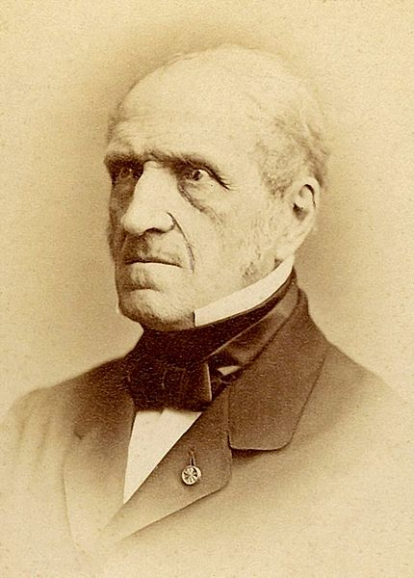
MATEMÁTICA, Ensino Fundamental, 9° ano
Homotetia
Imagem disponibilizada por Materialscientist/public domain
Michel Chasles (Epernon, 15 de novembro de 1793 — Paris, 18 de dezembro de 1880) matemático francês.

Slide 5
MATEMÁTICA, Ensino Fundamental, 9° ano
Homotetia
HOMOTETIA
É um exemplo de transformação geométrica que preserva a forma da figura original mas não necessariamente seu tamanho. Desse modo, a figura original e a figura obtida dela por homotetia são semelhantes. Essas figuras são chamadas de figuras homotéticas.
Bianchini, E. 2006

Slide 6
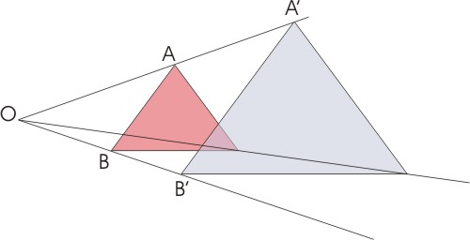
MATEMÁTICA, Ensino Fundamental, 9° ano
Homotetia
Podemos ampliar ou reduzir figuras usando a homotetia.
Um exemplo de uma ampliação realizado com uma homotetia
Máquinas copiadoras que fazem ampliações ou reduções geralmente utilizam a homotetia como princípio em seu funcionamento.

Slide 7
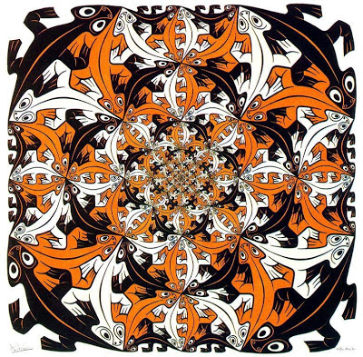
MATEMÁTICA, Ensino Fundamental, 9° ano
Homotetia
Por meio da homotetia, podemos formar uma sequência de figuras homototéticas.
Biachini, E., 2006
Cada vez mais pequeno, 1956, de M. C. Escher.

Slide 8
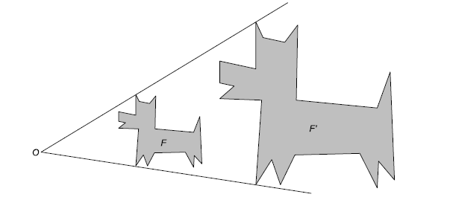
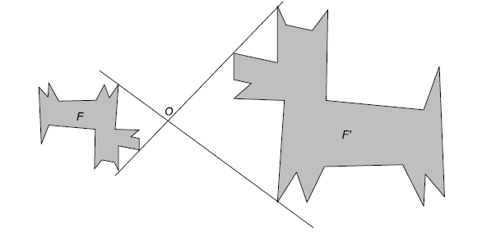
MATEMÁTICA, Ensino Fundamental, 9° ano
Homotetia
Homotetia pode ser:
Direta
Inversa

Slide 9
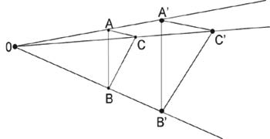
MATEMÁTICA, Ensino Fundamental, 9° ano
Homotetia
ELEMENTOS DA HOMOTETIA
Ponto O > centro.
Triângulo A,B,C > figura original.
Triângulo A', B', C' > figura homotética
Quando fazemos a homotetia, nos baseamos em uma figura original, aumentando ou diminuindo seu tamanho. Os números pelo qual multiplicamos o tamanho da figura chama-se razão da homotetia. Em caso de duplicarmos a figura original, a razão será 2 ( K=2).

Slide 10
MATEMÁTICA, Ensino Fundamental, 9° ano
Homotetia
Veja aqui dois exemplos desta transformação geométrica.
Vamos considerar o ponto O, uma semirreta OP, como o ponto P distinto de O, e uma constante, por exemplo, igual a 3 (razão):
O
P
P'
A correspondência estabelecida entre o ponto P e o ponto P’, ambos sobre a semirreta OP, é tal que: OP’ = 3 . OP ou OP’ = 3.
OP
Se a razão fosse ½ , teríamos o ponto P’ colocado entre O e P, no ponto médio de OP.
O
P’
P
Nesse caso, OP’ = ½ . OP ou OP’ = 3. OP’ = ½ .
OP

Slide 11
MATEMÁTICA, Ensino Fundamental, 9° ano
Homotetia
Outros exemplos:
Homotetia com centro O e razão 2
Homotetia com centro O e razão 1/3
O
P
P’
O
P’
P

Slide 12
MATEMÁTICA, Ensino Fundamental, 9° ano
Homotetia
PROPRIEDADES IMPORTANTES DE UMA HOMOTETIA
Em uma homotetia, um segmento e reta é levado a outro segmento de reta paralelo ao primeiro.
P’
PQ // PQ
P
O
Q
Q’
R
R’
Q’R’ // QR

Slide 13
MATEMÁTICA, Ensino Fundamental, 9° ano
Homotetia
A imagem de um ângulo por meio de uma homotetia é outro ângulo congruente ao original.
P
P’
O
R
Q
R’
Q’
^
^
~
QPR = Q’P’R’

Slide 14
MATEMÁTICA, Ensino Fundamental, 9° ano
Homotetia
Em uma homotetia com centro O e razão K, temos que a razão entra a medida do homotético de um segmento e a medida do próprio segmento é sempre igual a K, razão da homotetia.
A homotetia do exemplo a seguir tem o centro O e razão k = 3, pois OP’ = 3 . OP, OR’ = 3 . OR, e assim por diante.
Veja agora as razões: P’Q’ = 4,5 = 3 Q’R’ = 3 = 3
PQ 1,5 QR 1
4,5 cm
Q’
P’
3,0 cm
P
1,5 cm
Q
1,0 cm
O
R
R’

Slide 15
MATEMÁTICA, Ensino Fundamental, 9° ano
Homotetia
Abaixo você tem as três propriedades vistas da homotetia.
Em duas figuras homotéticas:
Os ângulos correspondentes são congluentes;
Os segmentos correspondentes são paralelos;
A razão entre suas medidas é sempre a mesma é igual à razão da homotetia.

Slide 16
MATEMÁTICA, Ensino Fundamental, 9° ano
Homotetia
Então polígonos homotéticos são sempre semelhantes?
Sim, mas a recíproca não é verdadeira, isto é, polígonos semelhantes nem sempre são homotéticos.

Slide 17
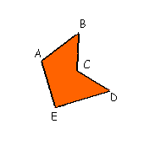
MATEMÁTICA, Ensino Fundamental, 9° ano
Homotetia
CONSTRUÇÃO DE FIGURAS SEMELHANTES POR HOMOTETIA
Queremos ampliar o polígono ABCDE e em seguida reduzí-lo. Como devemos proceder?

Slide 18
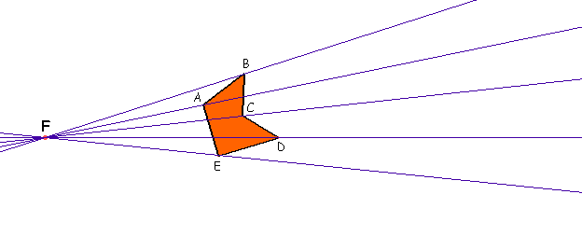
MATEMÁTICA, Ensino Fundamental, 9° ano
Homotetia
Marcamos um ponto O (foco) qualquer.
Traçamos as retas: OA, OB, OC, OD e OE.
O

Slide 19
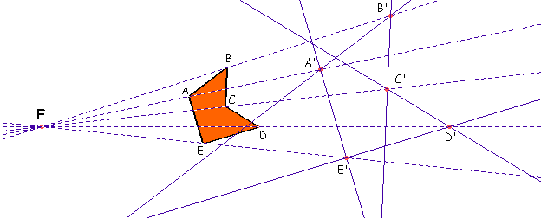
MATEMÁTICA, Ensino Fundamental, 9° ano
Homotetia
Marcamos um ponto A' sobre a reta OA, de modo que OA' = r.OA (r= razão de semelhança).
Marcamos um ponto B' sobre a reta OB, de modo que OB' = r.OB (mesma razão de semelhança usada para marcar o ponto A').
Procedemos da mesma maneira marcando os pontos C', D' e E'.
O

Slide 20
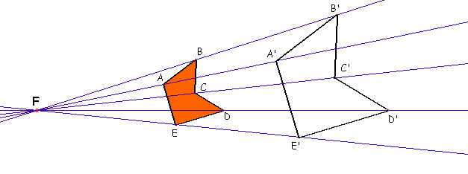
MATEMÁTICA, Ensino Fundamental, 9° ano
Homotetia
Traçamos os segmentos: A'B', B'C', C'D' e E'A' e obtemos o polígono A'B'C'D'E' ampliação de ABCDE, isto por que neste caso tomamos a razão de semelhança r > 1.
O

Slide 21
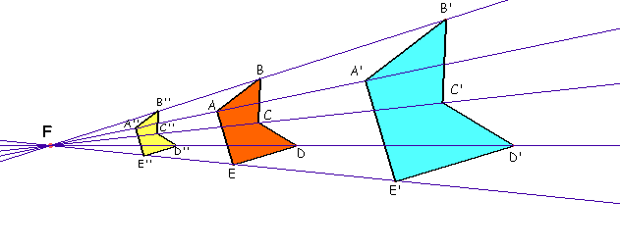
MATEMÁTICA, Ensino Fundamental, 9° ano
Homotetia
Procedemos da mesma maneira para reduzirmos o polígono, tomando neste caso a razão de semelhança r < 1.
O

Slide 22
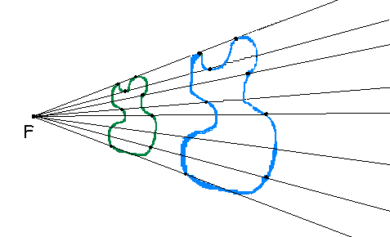
MATEMÁTICA, Ensino Fundamental, 9° ano
Homotetia
Podemos observar que sempre que escolhemos pontos quaisquer em uma figura a ser reproduzida e estipulando um foco (F) e uma razão de semelhança (r) quaisquer, podemos ampliar ou reduzir esta figura.
Assim sendo a nossa figura também pode ser CURVA !

Slide 23
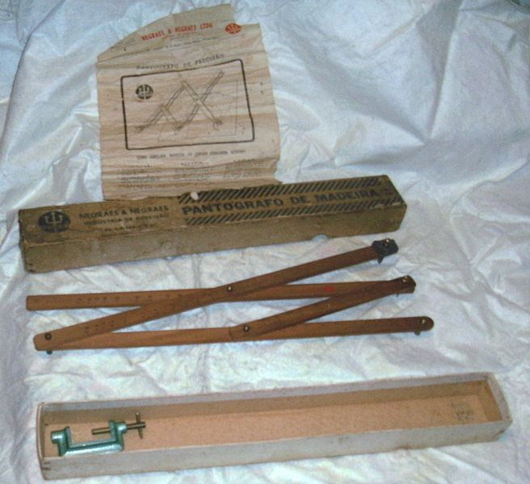
MATEMÁTICA, Ensino Fundamental, 9° ano
Homotetia
Curiosidade:
Existe um instrumento denominado pantógrafo cuja a finalidade é copiar, ampliar e reduzir figuras. Ele é usado tanto em Geografia, para ampliar e reduzir mapas, como na Engenharia, para ampliar e reduzir plantas de casa e edifícios.
Imagem disponibilizada por Onjacktallcuca/public domain
Pantógrafo da década de 1950, produzido pela Trident do Brasil.

Slide 24
MATEMÁTICA, Ensino Fundamental, 9° ano
Homotetia
Vamos realizar algumas atividades, deste modo assimilaremos mais os conceitos aprendidos.

Slide 25
MATEMÁTICA, Ensino Fundamental, 9° ano
Homotetia
Atividade 1: (Prova Brasil, 2009) Ampliando o triângulo ABC, obtém-se um novo triângulo A’B’C’, em que cada lado é o dobro do seu correspondente em ABC. Em figuras ampliadas ou reduzidas, os elementos que conservam a mesma medida são
A) as áreas. B) os perímetros. C) os lados. D) os ângulos.
X

Slide 26
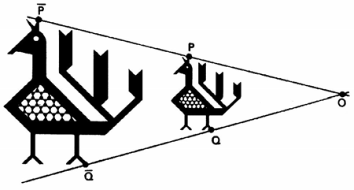
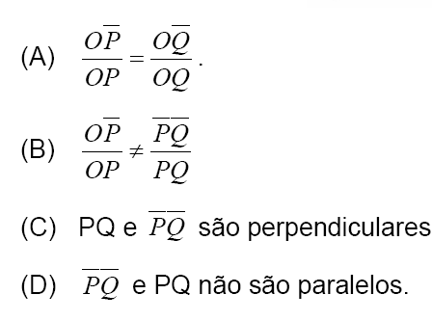
MATEMÁTICA, Ensino Fundamental, 9° ano
Homotetia
Atividade 2: (Saresp) O galo maior da figura é uma ampliação perfeita do menor. Então
X

Slide 27
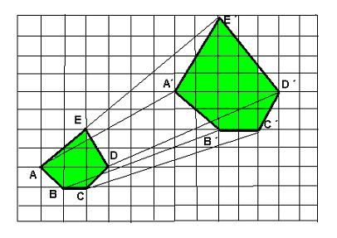
MATEMÁTICA, Ensino Fundamental, 9° ano
Homotetia
Atividade 3: Distribua o papel quadriculado. Informe que este momento tem como objetivo trabalhar as formas de construção de ampliações e reduções de figuras. Peça que eles criem suas figuras, escolham uma razão de homotetia e analisem a figura gerada quanto aos lados e ângulos.
Permita que eles manipulem, façam descobertas e respondam aos questionamentos por um tempo aproximado de 15 minutos. Peça que os alunos relatem as suas conclusões e desenvolva no quadro um exemplo com a participação da turma.

Slide 28
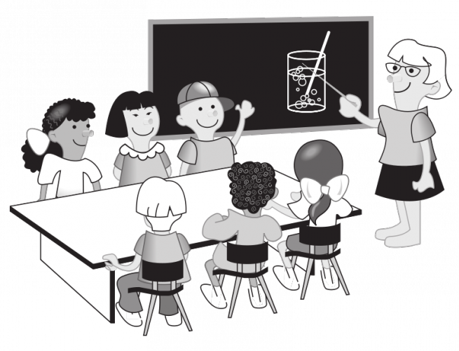
MATEMÁTICA, Ensino Fundamental, 9° ano
Homotetia
ATIVIDADE PRÁTICA
Os alunos deverão realizar medição com o auxilio da trena das áreas da sala de aula, portas, vãos, janelas e detalhes e também da quadra de esportes (com todos os detalhes). Também poderá fotografar (opcional) as áreas a serem trabalhadas. Colocar as medidas originais em croqui/rascunho. Em ambiente de aula novamente todos os alunos deverão reproduzir as figuras de forma reduzida, utilizando a escala indicada pelo professor.
Os alunos serão divididos em grupos de no máximo 04 (quatro) alunos para realização das medições.
Realização dos desenhos (redução) - Escalas a serem utilizadas: Sala de aula 1:50 e
Quadra de Esportes 1:100

Slide 29



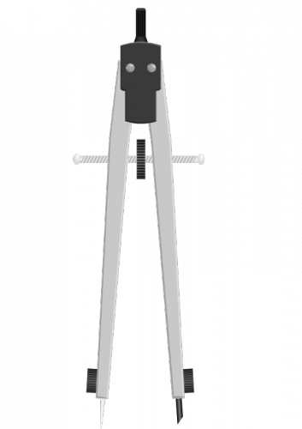
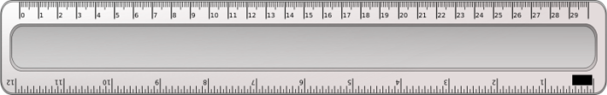
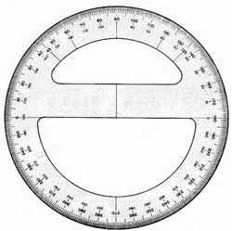
MATEMÁTICA, Ensino Fundamental, 9° ano
Homotetia
Materiais para esta atividade:
Trena, folha Quadriculada, lápis e borracha, régua, esquadro, compasso, escalímetro e Transferidor
Openclipart/Domínio Público
Openclipart/Domínio Público
Openclipart/Domínio Público
Openclipart/Domínio Público
Magnus Manske/GNU Free Documentation License
Openclipart/Domínio Público

Slide 30

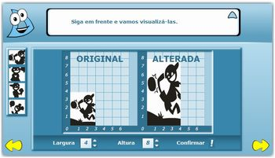
MATEMÁTICA, Ensino Fundamental, 9° ano
Homotetia
ATIVIDADE LABORATÓRIO DE INFORMÁTICA
Openclipart/Domínio Público
Atividade 1: Solicite que os alunos acessem o link: http://rived.mec.gov.br/atividades/matematica/semelhanca_atraves_da_ampliacao/index.html
Imagem editada pela autora a partir de http://rived.mec.gov.br/atividades/matematica/semelhanca_atraves_da_ampliacao/index.html
Deixe que eles a explorem por um tempo de aproximadamente 10 minutos.
Em seguida, questione sobre as descobertas feitas pela turma, verificando se os alunos apreenderam, com êxito, os conceitos trabalhados.

Slide 31
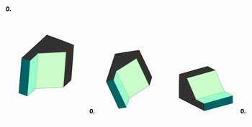
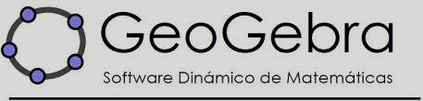
MATEMÁTICA, Ensino Fundamental, 9° ano
Homotetia
Atividade 2: A partir de uma imagem, façam figuras homotéticas, sendo que as mesmas vão apresentar centro de homotetia em três diferentes posições.
Sugestão: Que as imagens sejam feitas no software Geogebra. Como no exemplo a seguir:
Abaixo link gratuito para download: http://www.baixaki.com.br/download/geogebra.htm
A vantagem desse recurso está na rapidez da construção e na possibilidade de alteração de uma determinada figura e a verificação, quase imediata, da consequência sobre a que foi construída.

Slide 32
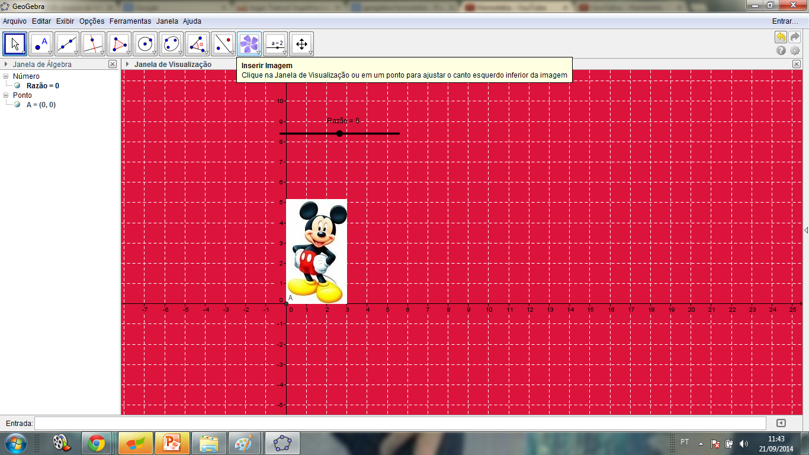
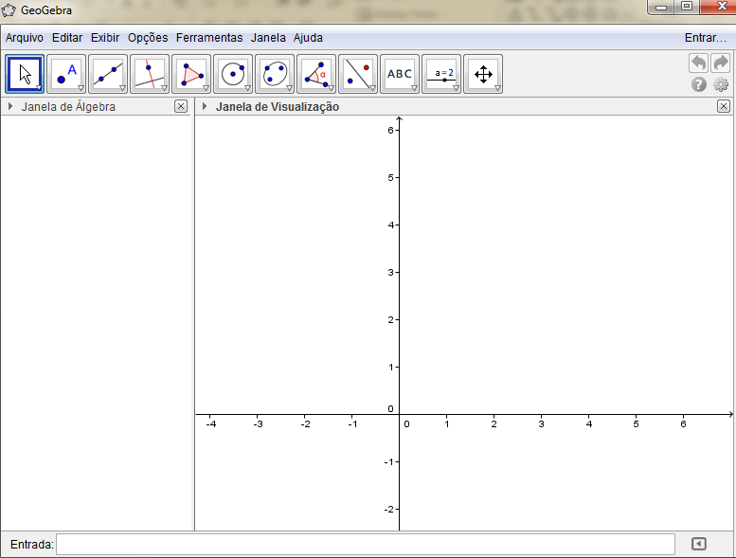
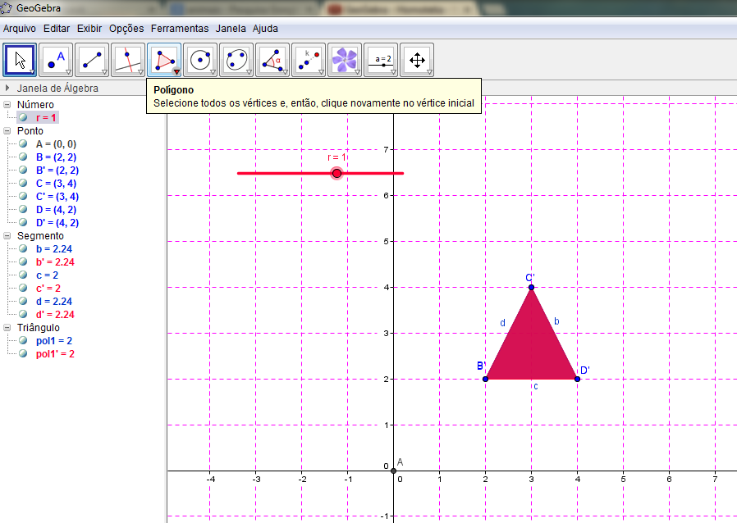
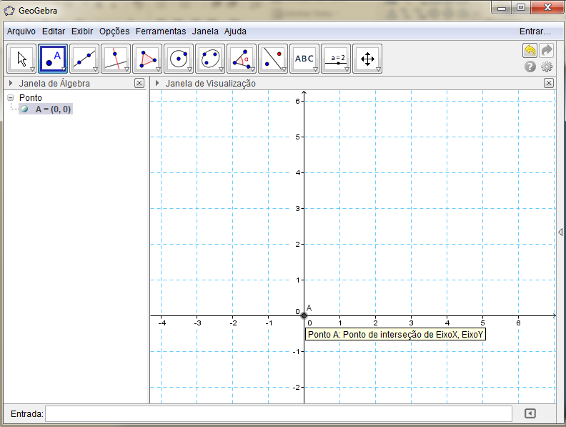
MATEMÁTICA, Ensino Fundamental, 9° ano
Homotetia
Inserir Imagem
Trabalhando como Software Geogebra
Homotetia\
Botão direito mouse
Preferencias - Exibir Malha
Tipo cartesiano
Cor (escolher, conforme preferencia)
Plano cartesiano
Com coordenadas x e y
Cada aluno deve configurar a interface do Geogebra conforme preferencia, vamos lá, aprendemos a trabalhar com um software apenas quando usamos ele!!!
Marcar ponto na origem
A(0,0)
Criar controle deslizante
Nome: r (razão)
De -5 a 5
Incremento 0,1
Polígono
Criar Triângulo abc

Slide 33
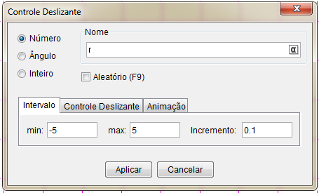
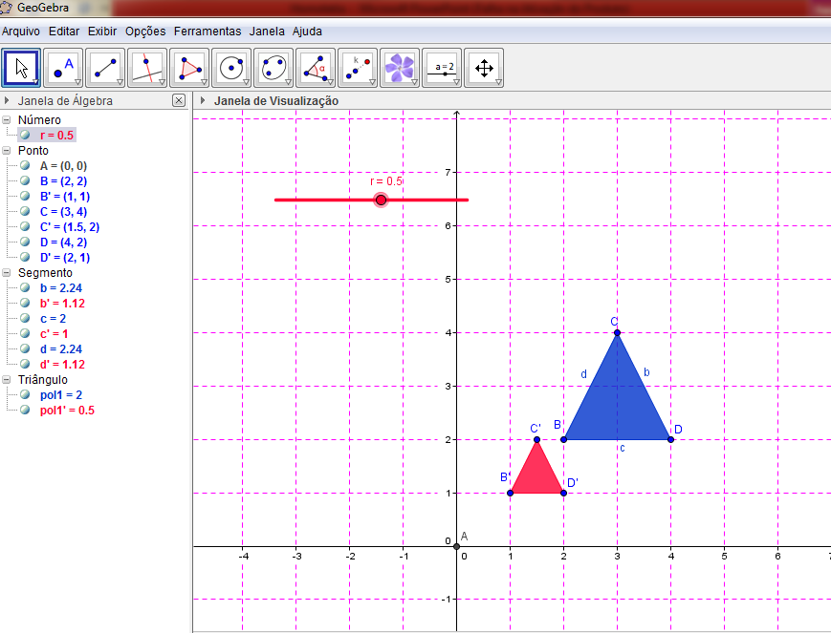
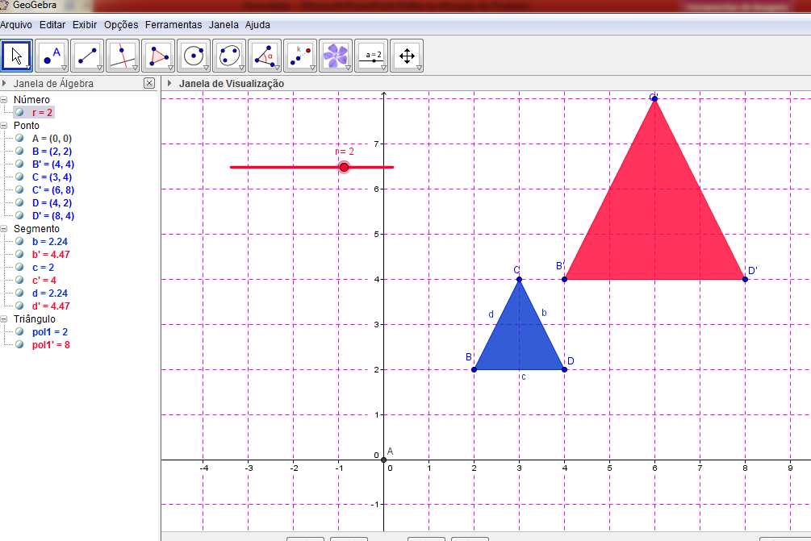
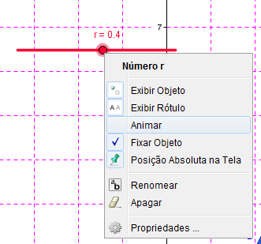
MATEMÁTICA, Ensino Fundamental, 9° ano
Homotetia
Trabalhando com o Software
Homotetia
Marcar ponto A na origem
Criar Controle deslizante
Criar um triângulo com a ferramenta polígono
animar
Redução
Animar controle deslizante
Observar quando aumenta e quando diminui a razão
Alunos, criem outras figuras geométricas, brinquem com o processo de homotetia.

Slide 34
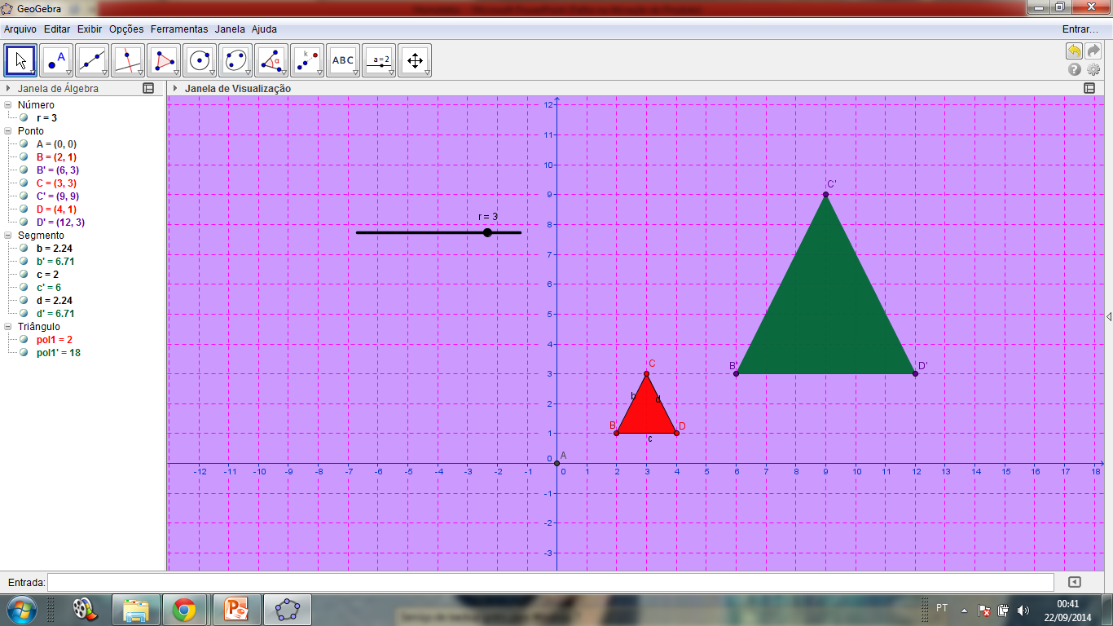
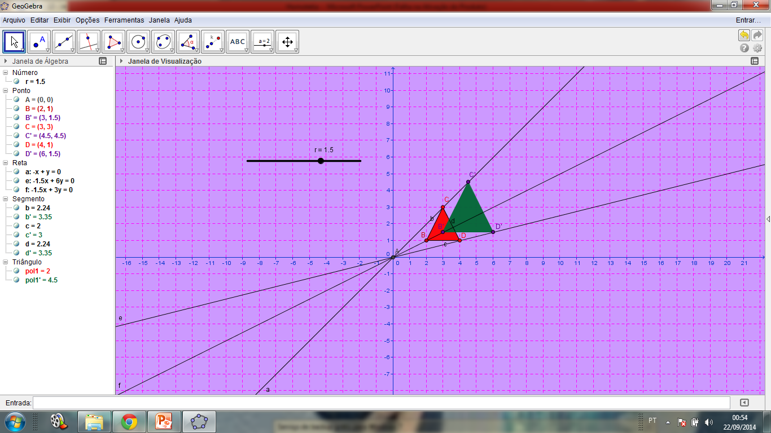
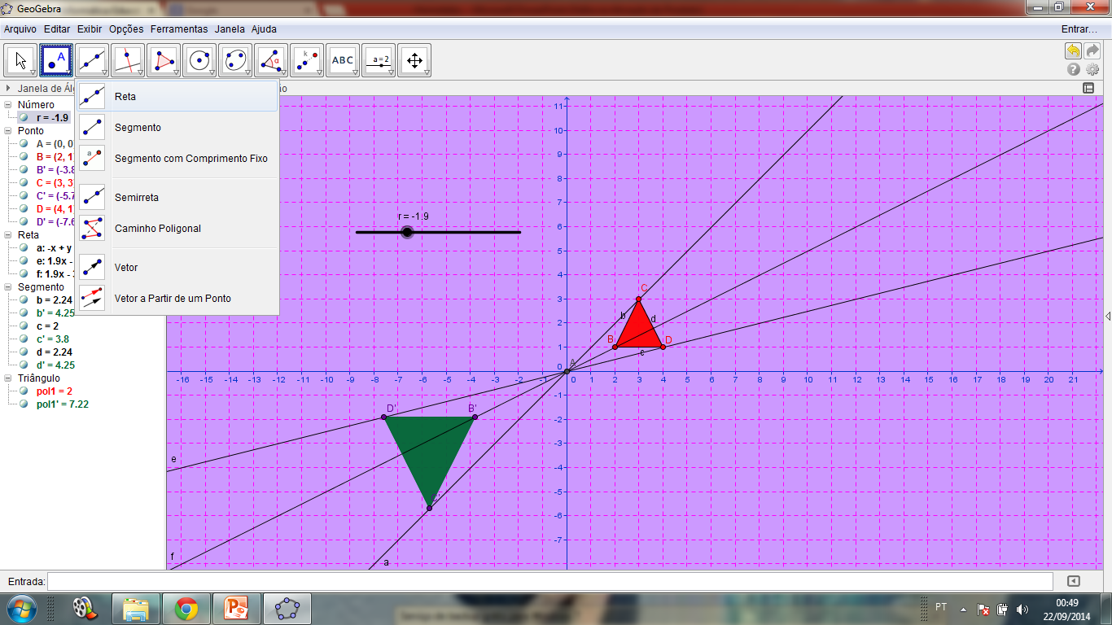
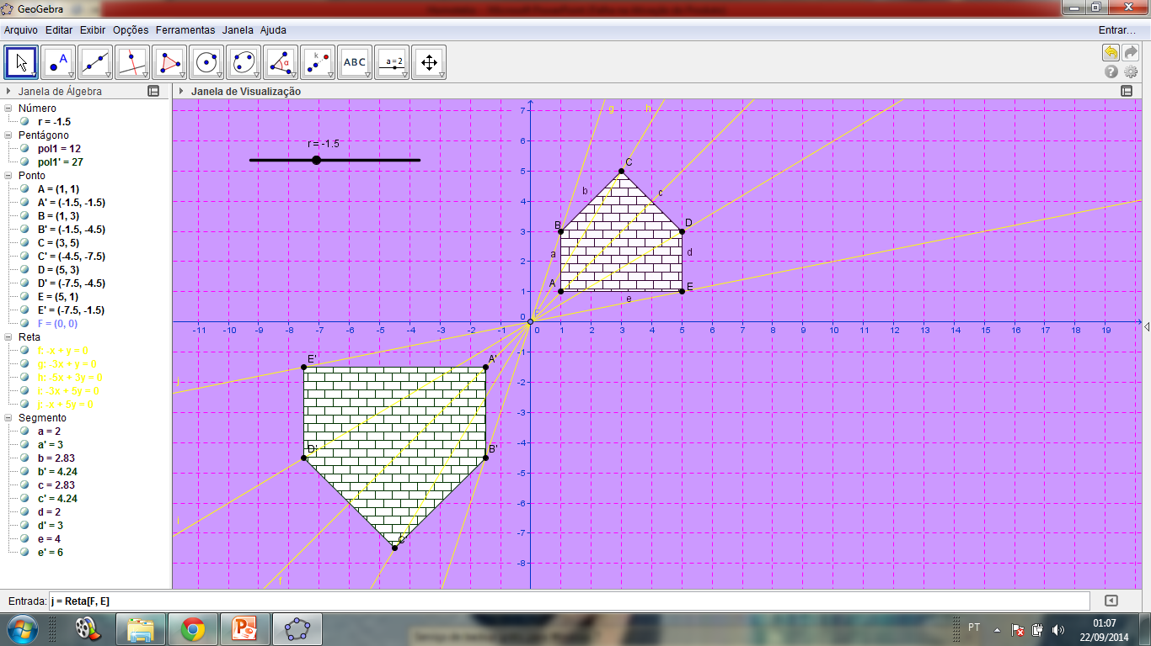
MATEMÁTICA, Ensino Fundamental, 9° ano
Homotetia
Reta
Podemos modificar cor da figura ,estilo de linhas e outros!!!
Retas passando pelos pontos A (origem) e B, C e D Triangulo.
Animar controle deslizante.
Observar
Animar controle deslizante!!!
Vamos colocar retas passando pelos pontos do polígono e pelo centro de homotetia.

Slide 35
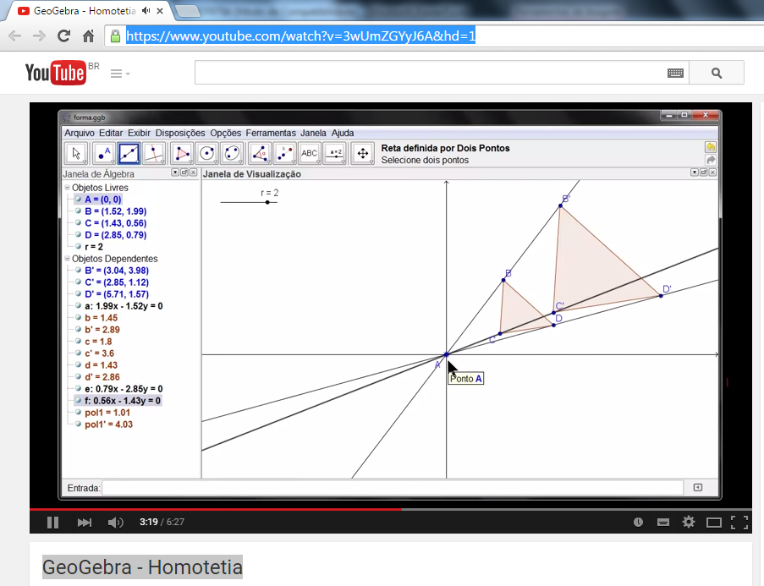
MATEMÁTICA, Ensino Fundamental, 9° ano
Homotetia
RECURSOS COMPLEMENTARES
Vídeo aula sobre: GeoGebra – Homotetia
Link: https://www.youtube.com/watch?v=3wUmZGYyJ6A&hd=1. Acesso em 21/07/2015

Slide 36
MATEMÁTICA, Ensino Fundamental, 9° ano
Homotetia
REFERÊNCIAS
BIANCHINI, E. Matemática, 9° ano. Editora Moderna, 2006.
CENTURIÓN, Marília. JAKUBOVIC, José. Matemática: teoria e contexto. 9º ano. 1ª ed. Ed. Saraiva, São Paulo, 2012.
DANTE, R. L. Tudo é Matemática, 9°ano. 3ª ed. Editora Ática, 2010. MORI, Iracema; ONAGA,
DULCE SATIKO. Matemática: ideias e desafios. 9º ano. 15. ed. São Paulo: Saraiva, 2009.
RIBEIRO, Jackson. Matemática: ciência, linguagem e tecnologia. 9° ano. 1. ed. São Paulo: Scipione, 2010.
http://www.brasilescola.com/matematica/homotetia.htm. Acesso em 22/07/2015
http://penta.ufrgs.br/edu/telelab/mundo_mat/malice2/homot.htm. Acesso em 22/07/2015

Slide 37
MATEMÁTICA, Ensino Fundamental, 9° ano
Homotetia
TABELAS DE IMAGENS
Slide | Autoria / Licença | Link da Fonte | Data do Acesso
4 | Materialscientist/public domain | https://pt.wikipedia.org/wiki/Michel_Chasles#/media/File:Michel_Chasles.jpg | 20/07/2015
7 | Bianchini, E., 2006 | Matemática | 20/07/2015
23 | Onjacktallcuca/public domain | https://commons.wikimedia.org/wiki/File:Pantografo_trident.JPG | 2107/2015
28 | Openclipart/Domínio Público | http://publicdomainvectors.org/pt/vetorial-gratis/Crian%C3%A7as-em-ilustra%C3%A7%C3%A3o-vetorial-de-sala-de-aula/5447.html | 21/07/2015
29 A | Openclipart/Domínio Público | http://publicdomainvectors.org/pt/vetorial-gratis/L%C3%A1pis-e-placa-de-imagem-vetorial/13481.html | 21/07/2015
29 B | Openclipart/Domínio Público | http://publicdomainvectors.org/pt/vetorial-gratis/Vetor-clip-arte-r%C3%A1pida-borracha/10996.html | 21/07/2015
29 C | Openclipart/Domínio Público | http://publicdomainvectors.org/pt/vetorial-gratis/Imagem-vetorial-de-r%C3%A9gua/7111.html | 21/07/2015
29 D | Openclipart/Domínio Público | http://publicdomainvectors.org/pt/vetorial-gratis/Ilustra%C3%A7%C3%A3o-em-vetor-de-uma-b%C3%BAssola/11715.html | 21/07/2015
29 E | Openclipart/Domínio Público | http://publicdomainvectors.org/pt/vetorial-gratis/Imagem-vetorial-de-esquadro/11714.html | 21/07/2015
29 F | Magnus Manske/GNU Free Documentation License | https://commons.wikimedia.org/wiki/File:Transferidor.PNG | 21/07/2015
30 | Openclipart/Domínio Público | http://publicdomainvectors.org/pt/vetorial-gratis/Imagem-de-vetor-de-computador-estilo-antiga/7427.html | 21/07/2015

